Slide 1



Saryna
MRV-платформа для метана и факелов в нефтегазе Казахстана
Saryna помогает превращать спутниковый скрининг в понятный рабочий процесс: подозрительная зона, инцидент, задача на проверку и итоговый отчёт.
Команда Saryna: Galym Yedigeyev, Zhunus Dauren

Slide 2
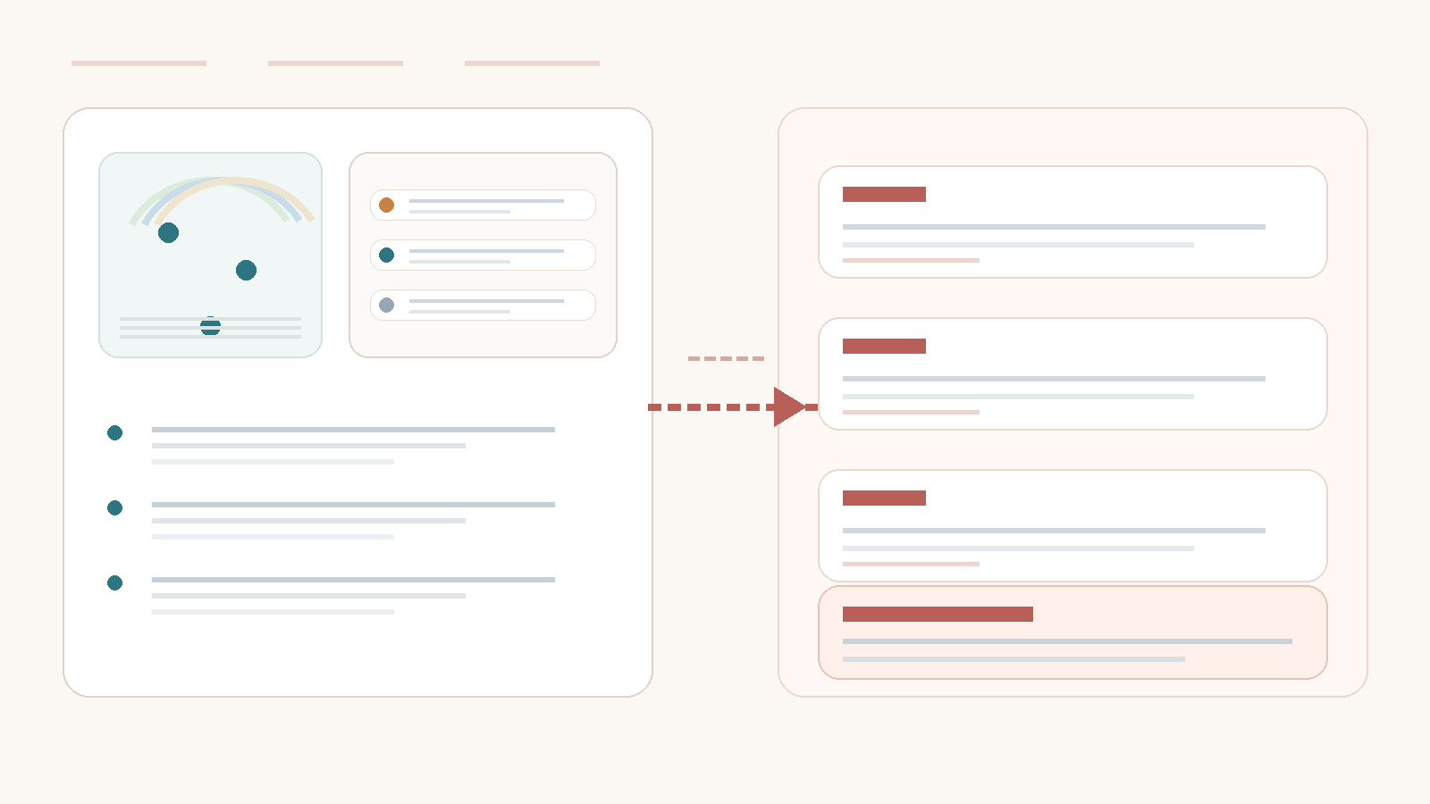
Проблема не в отсутствии данных
Текущее состояние
Спутниковые признаки выбросов и факельной активности доступны, но дальше процесс распадается.
Последствия
Приоритет неочевиден, ответственный не назначен, проверка уходит в переписку и таблицы.
Ручная отчётность
Итоговый отчёт и история действий собираются вручную — медленно и ненадёжно.

Slide 3

Почему это важно для Казахстана сейчас
26.11.2025
21.10.2024
Zero Routine Flaring
Контекст
Казахстан подал NDC 3.0 в UNFCCC.
Стратегия углеродной нейтральности до 2060 (LT-LEDS) подана в UNFCCC.
Обновлённые климатические обязательства и международные инициативы требуют практических решений.
Казахстан поддерживает цель Zero Routine Flaring by 2030.

Slide 4
Мы предлагаем не карту, а рабочий процесс
Saryna — MRV-инструмент, переводящий спутниковый скрининг в конкретные действия: открыть кейс, назначить проверку, зафиксировать ход и собрать итоговый отчёт.
MRV = Measurement, Reporting, Verification — измерение, отчётность и верификация.

Slide 5


Как работает Saryna
01
Источники
Sentinel-5P / TROPOMI для CH4, VIIRS Nightfire для факельной активности.
02
Отбор
Формирование короткой очереди подозрительных зон для оперативной проверки.
There was an error generating this image
03
Кейс и отчёт
Открыть инцидент, запустить проверку и выгрузить итоговый MRV-отчёт.
Мы не заменяем выездную проверку — помогаем быстрее понять, где проверять и как документировать результат.

Slide 6

Что уже готово сейчас
Публичное веб-демо
Обновление через Earth Engine
Очередь подозрительных зон
Инцидент, проверка и отчёт
Экспорт в PDF и Word

Slide 7
Почему наш продукт сильнее обычной аналитической панели
Большинство решений останавливается на визуализации; Saryna замыкает цикл: зона → ответственный → задача → отчёт → история действий.
Обычная карта / дашборд
Чат-бот
Видимость зон
Да
Ограниченно
Приоритет
Нет
Нет
Ответственный
Нет
Нет
Задачи проверки
Нет
Нет
Отчёт
Нет
Нет
История действий
Нет
Нет
Сaryna: даёт зону, инцидент, задачу, отчёт и след действий — всё в одном рабочем процессе.

Slide 8
Пилотная ценность и следующий шаг
Ценность для оператора
Быстро понять, какую зону брать в работу и кто отвечает за проверку.
There was an error generating this image
Ценность для отчётности
0–3 месяца
3–6 месяцев
Единый след действий и понятный итоговый документ.
Пилот на выбранных объектах, адаптация шаблонов отчётности.
Улучшение привязки к объектам, история наблюдений, правила приоритизации.
Saryna помогает перейти от видимости метана к понятным действиям и проверяемому результату.
6–12 месяцев
Пилотное внедрение и интеграции с внутренними системами.

Slide 9
Источники
UNFCCC NDC Registry
UNFCCC LT-LEDS
World Bank — Zero Routine Flaring by 2030
Публичное демо Saryna
Публичный API status

